Slide 1
Uso dell’algoritmo BAS per la regolazione in ciclo chiuso tramite PID di sistemi per la navigazione marina autonoma
Giacomo Fregara e Francesca Volti

Slide 2
Indice
Obiettivi
Primo sistema di riferimento
Beetle Antennae Search Algorithm (BAS)
Possibili funzioni costo BAS
Simulink
Problemi
PID Matlab VS PID alt
Media e varianza
Miglioramento e correzioni del BAS
Confronto tra BAS e PID Tuner: risposte nel tempo
Media e varianza
Sistema semplificato
Confronto tra BAS e PID Tuner
Beetle Swarm Antennae Search Algorithm (BSAS)
Confronto BAS, BSAS e PID Tuner: figure di merito
Confronto BAS, BSAS e PID Tuner: risposte nel tempo
Media e varianza
Risultati e conclusioni
Bibliografia

Slide 3
Obiettivi
Implementare ed utilizzare il Beetle Antennae Search Algorithm (BAS) [1] per determinare i parametri 𝘬_{p}, 𝘬_{i}, 𝘬_{d} del PID al fine di regolare alcuni sistemi per la navigazione marina autonoma;
Simulare il sistema su MATLAB/Simulink;
Commentare i risultati ottenuti utilizzando il BAS, confrontandoli con quelli del PID Tuner di MATLAB.

Slide 4
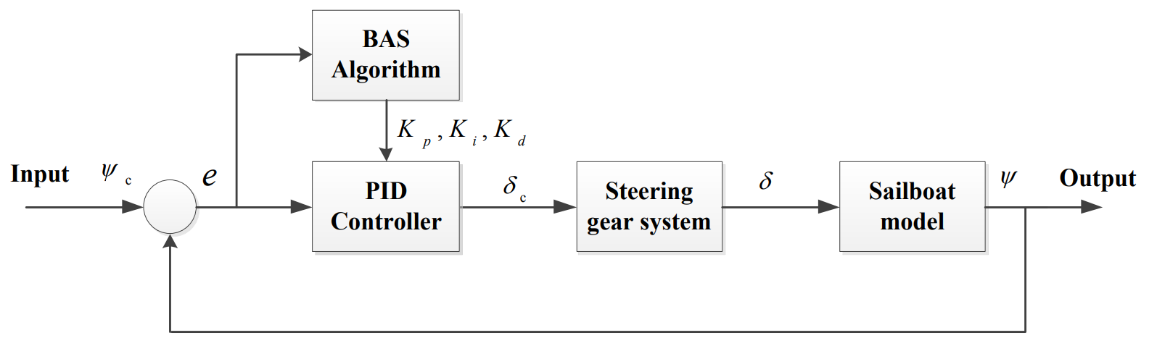
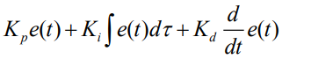
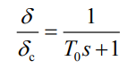
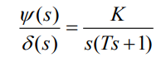
Primo sistema di riferimento
Sistema proposto dall’articolo “Course Control of Unmanned Sailboat Based on BAS-PID Algorithm” [2];

Slide 5
Primo sistema di riferimento
𝜓_{c} è l’angolo di traiettoria (course angle) desiderato, di riferimento;
𝜓 è l’angolo di traiettoria effettivo;
𝛿_{c} è l’angolo del timone (rudder angle) desiderato, di riferimento;
𝛿 è l’angolo del timone effettivo;
Il blocco “Steering gear system” modella il ritardo di sterzo del timone;
Il blocco “Sailboat model” modella la relazione tra l’angolo del timone 𝛿 e l’angolo di traiettoria 𝜓, secondo le equazioni del modello di Nomoto [2]

Slide 6
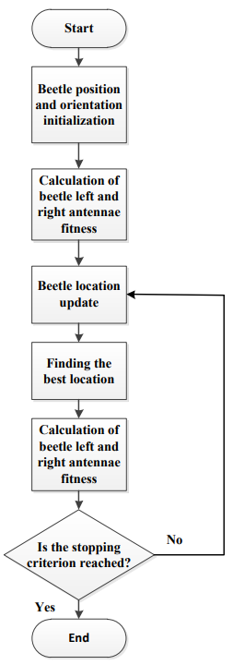
Beetle Antennae Search Algorithm (BAS)
Il Beetle Antennae Search Algorithm (BAS) è un algoritmo di ottimizzazione meta-euristico [3] ispirato al comportamento di rilevamento e ricerca degli scarafaggi;
Esplorano randomicamente le loro vicinanze tramite entrambe le antenne e, trovando una maggiore concentrazione di “odore”, si muovono verso essa;
Formulando una funzione obiettivo da ottimizzare (concentrazione di “odore”), è possibile ricreare la stessa dinamica come algoritmo di ottimizzazione;
Vantaggi:
pochi parametri di configurazioni;
brevi tempi di esecuzione;
Complessità O(K*N) dove K è la dimensione dello spazio da esplorare (per noi K = 3, i coefficienti del PID) e N il numero massimo di iterazioni;
Non necessita del calcolo di derivate.
Svantaggi: prestazioni povere ed instabilità in problemi di ottimizzazione ad alta dimensionalità, elevata varianza nei risultati.

Slide 7
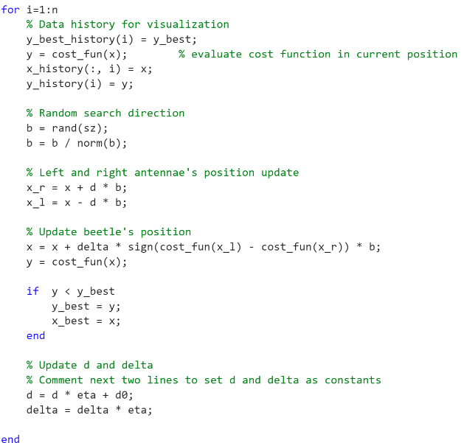
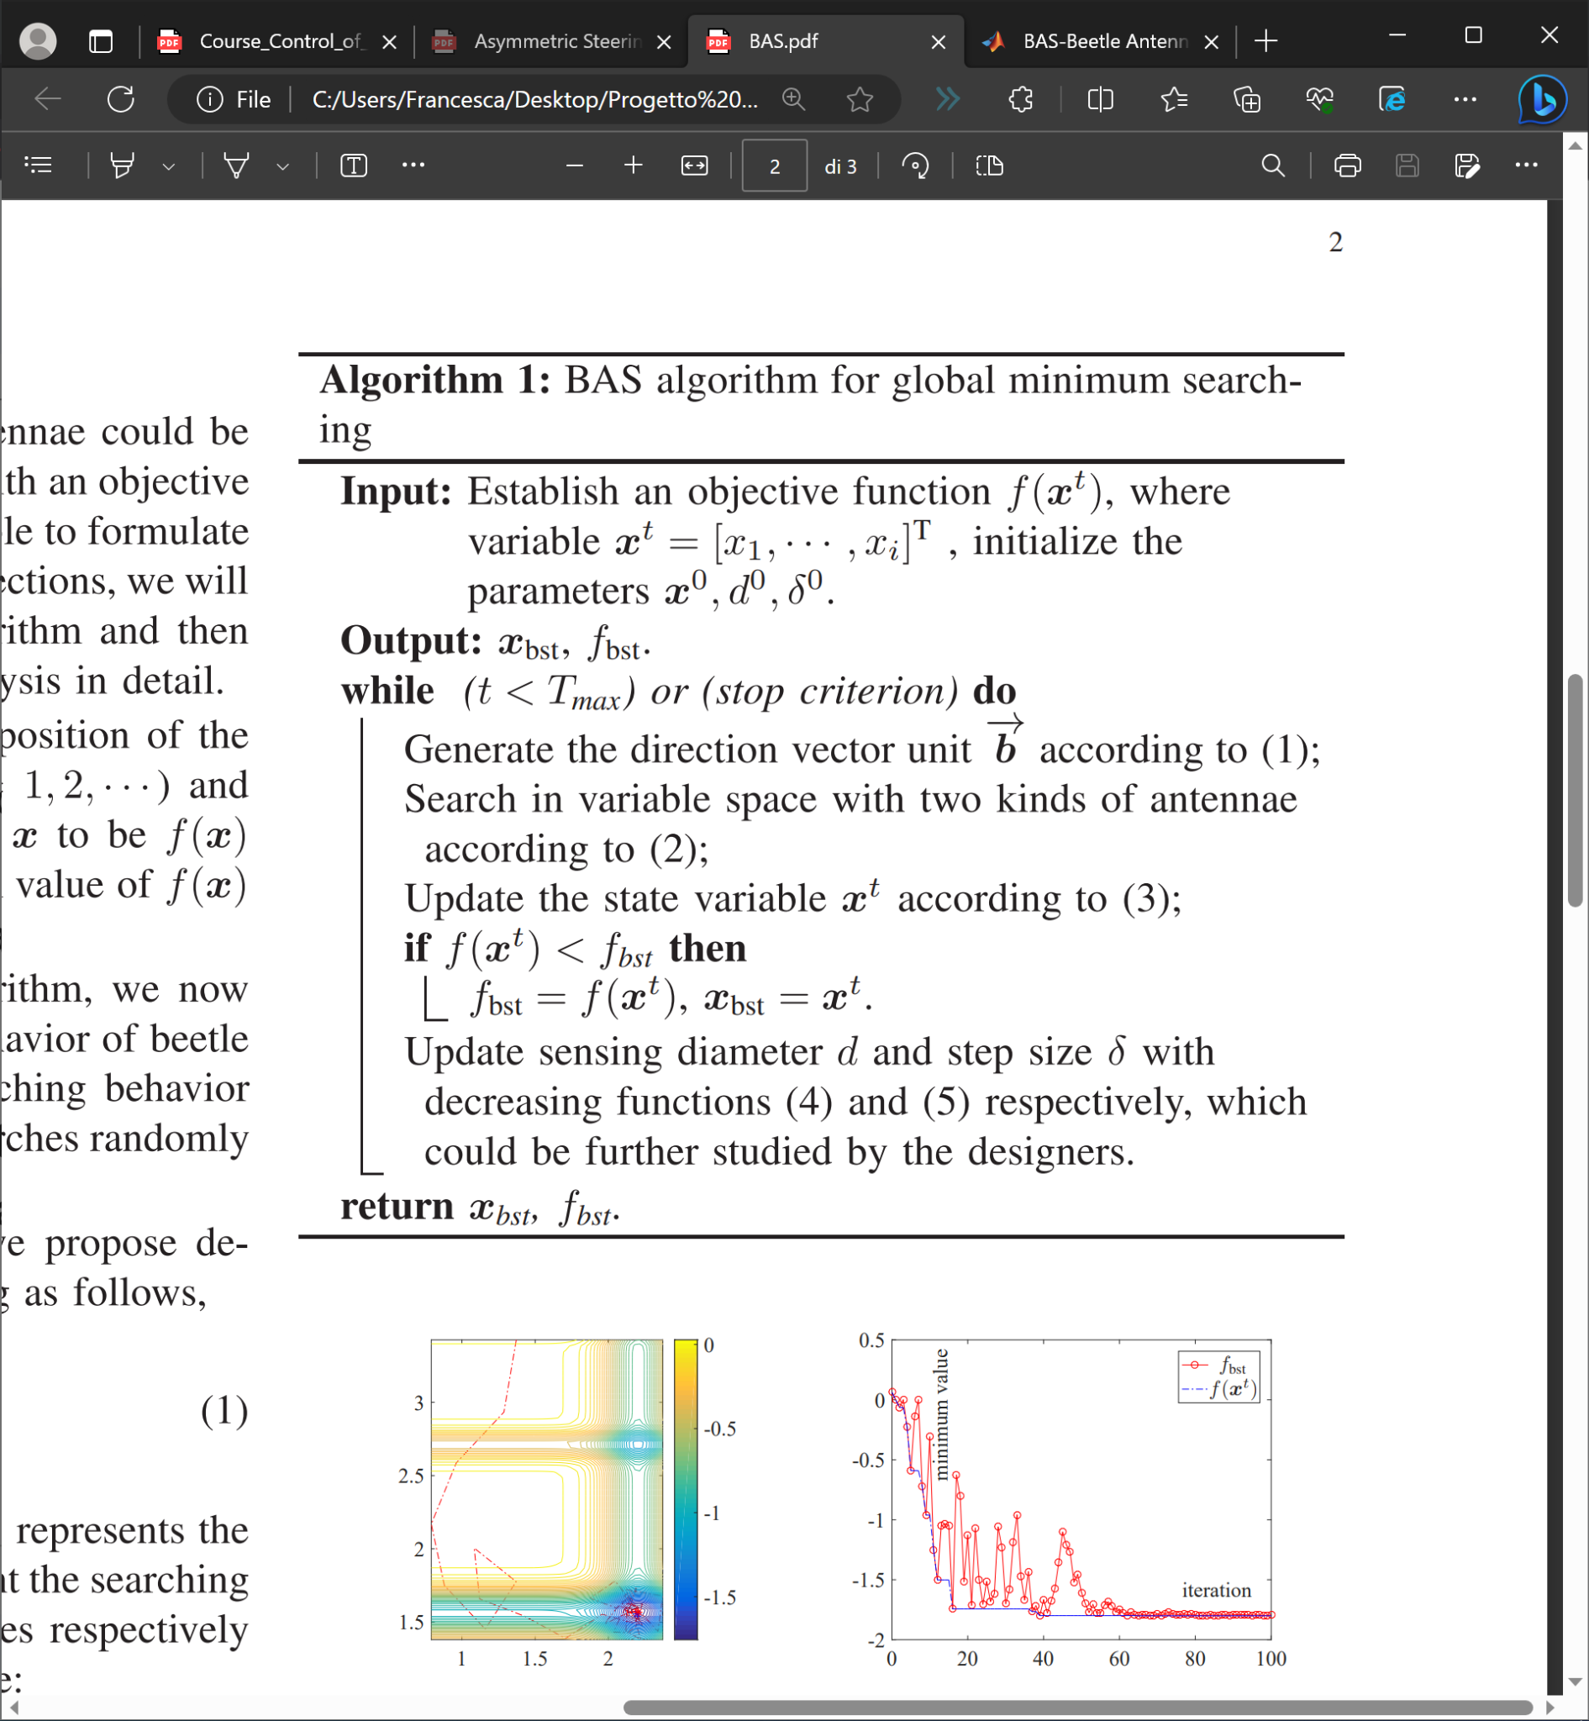
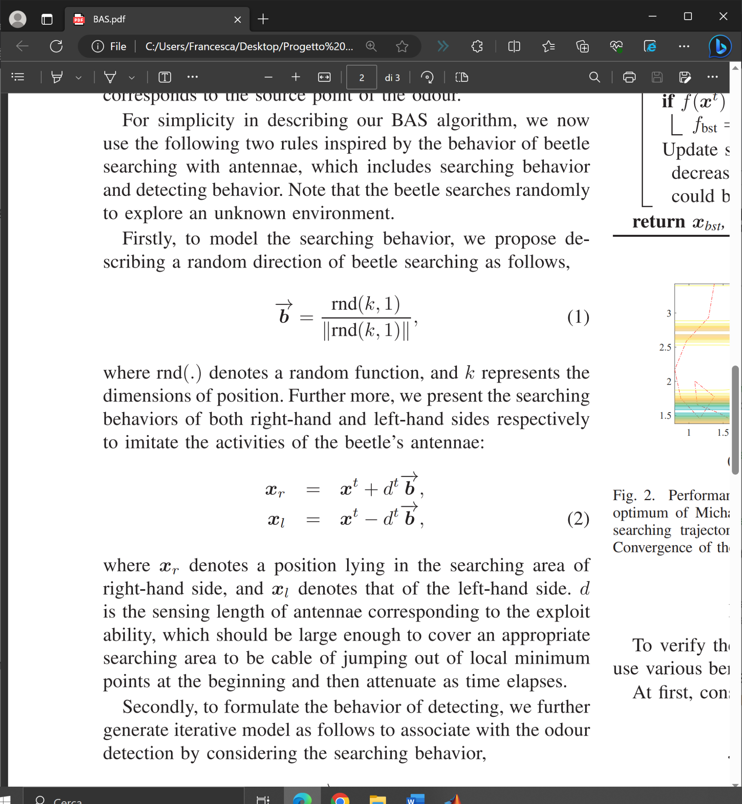
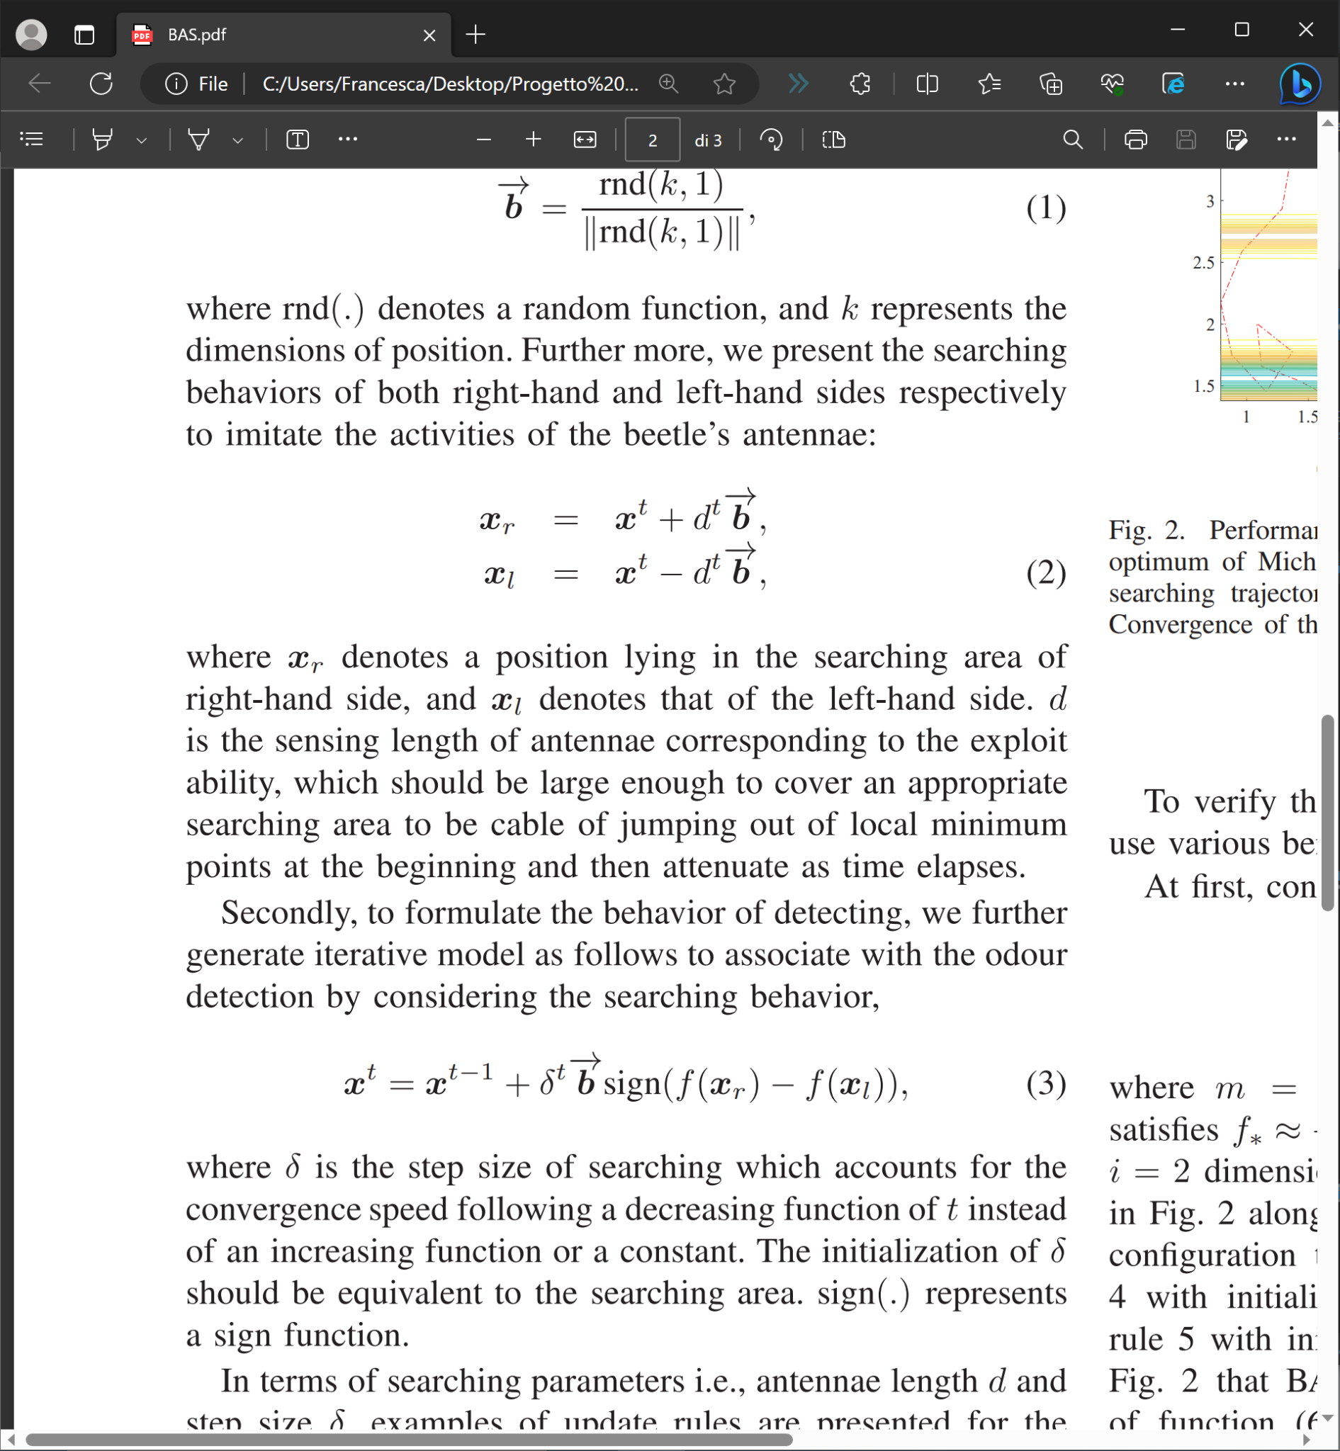
Beetle Antennae Search Algorithm (BAS)
Pseudocodice
Implementazione MATLAB [4]

Slide 8
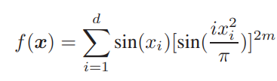
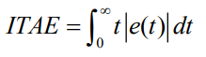
Possibili funzioni costo BAS
Funzione costo: Michalewicz function, usata come benchmark. Minimi globali noti per certi valori di d.
Funzione costo: Integral Time Absolute Error (ITAE), usata per selezionare i parametri del PID.

Slide 9
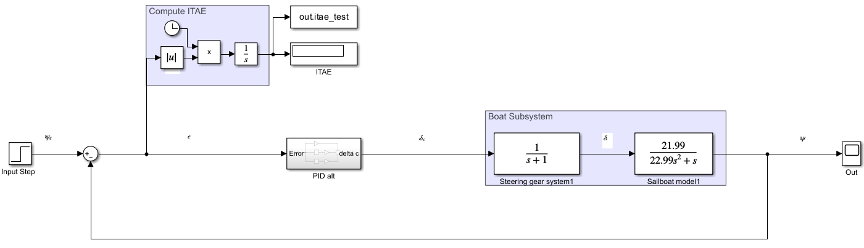
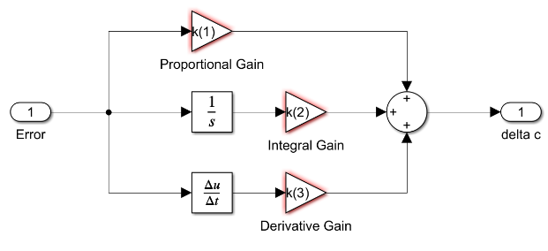
Simulink
Sistema implementato su Simulink
Blocco “PID alt”

Slide 10
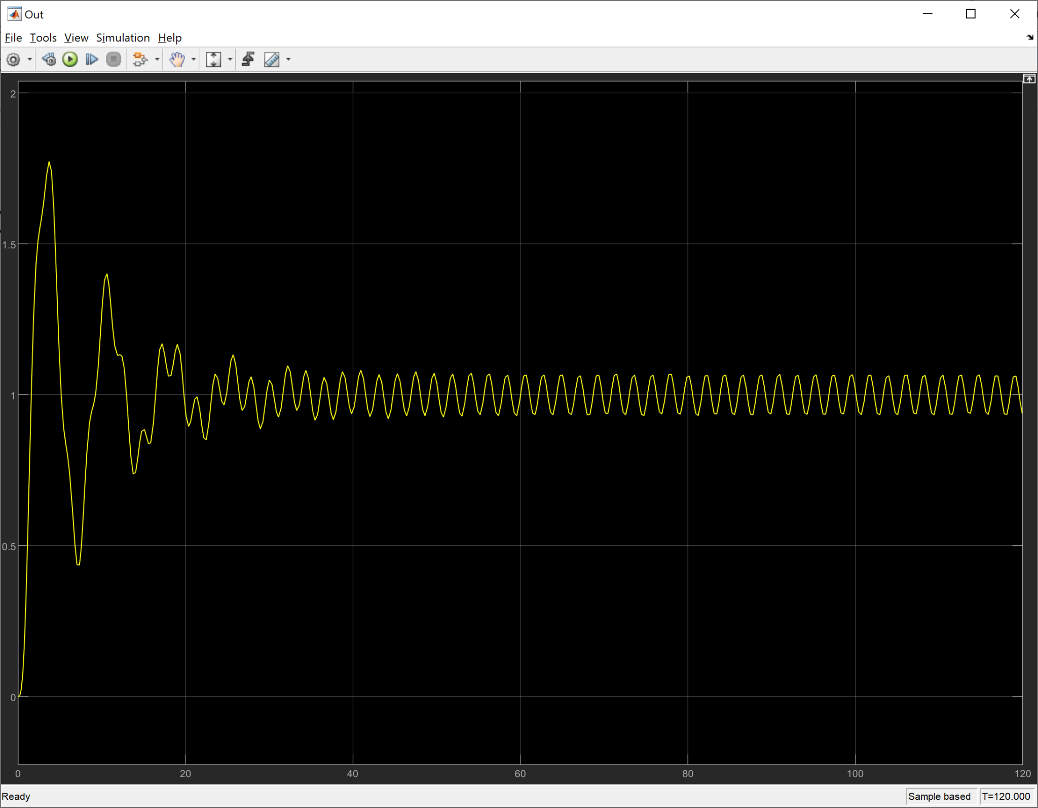
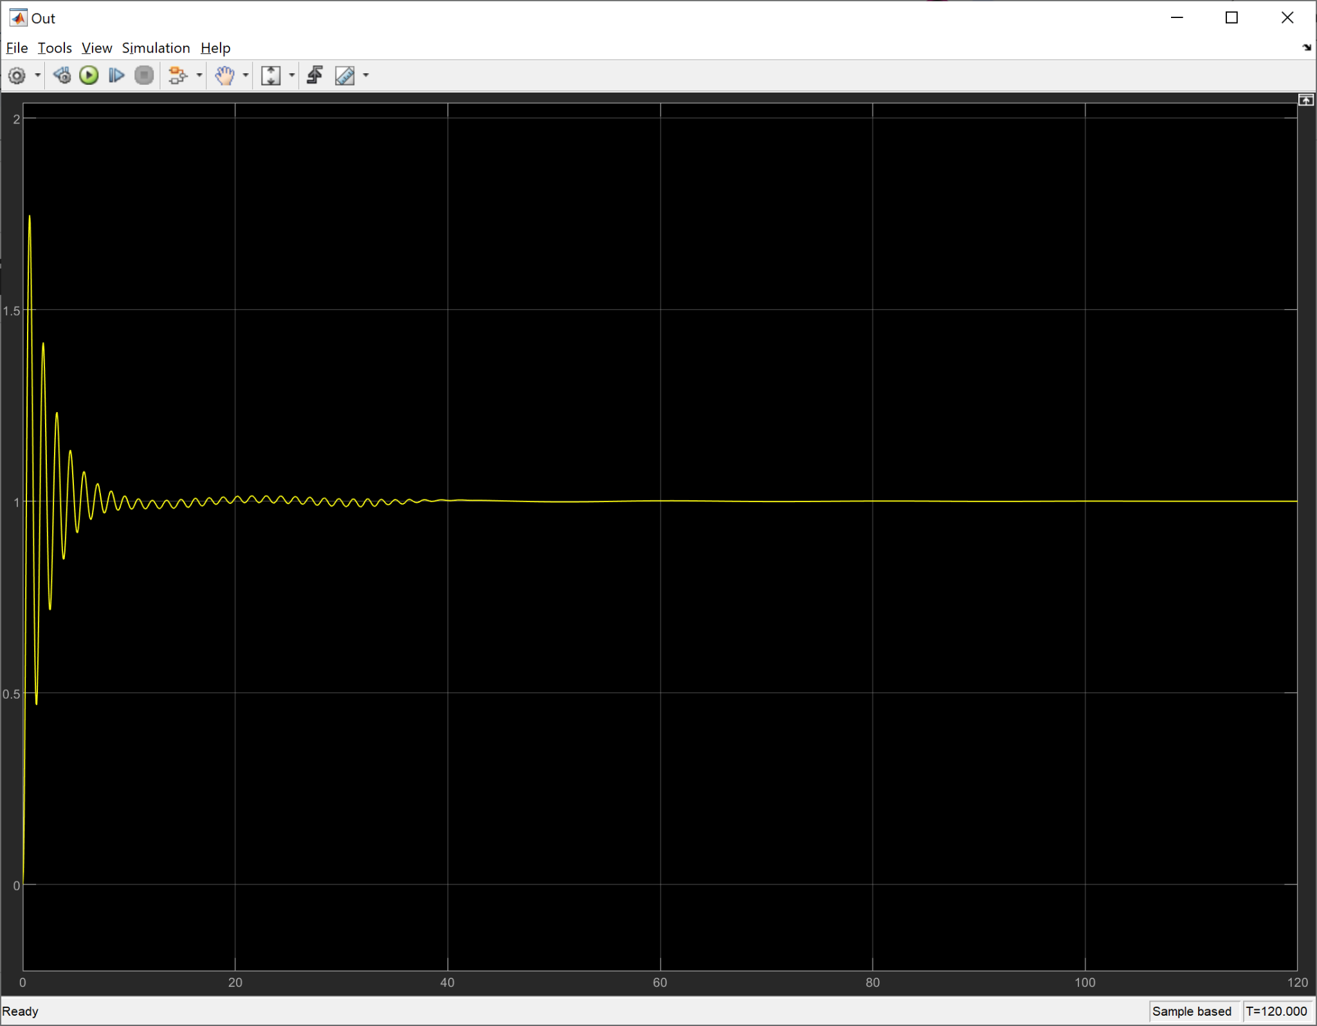
Problemi
PID alt
PID Controller
La simulazione mostra un’uscita (per ingresso a gradino) oscillante, invece che convergente.
Sostituendo al blocco “PID alt” il PID controller di Simulink, l’uscita sembra convergere.

Slide 11
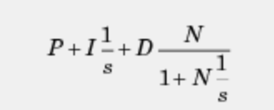
PID MATLAB & PID alt
Abbiamo notato delle differenze nelle uscite del sistema usando il PID di Matlab e il PID costruito “a mano”;
La differenza tra questi due è data dalla parte derivativa, come si può notare dalla funzione di trasferimento del PID di MATLAB;
Come si può notare vi è un parametro N ("Filter coefficient") che serve a ridurre il rumore e le oscillazioni ad alta frequenza e rende il PID fisicamente realizzabile;
Escludendo la parte derivativa, le risposte usando PID alt e PID Controller coincidono.

Slide 12
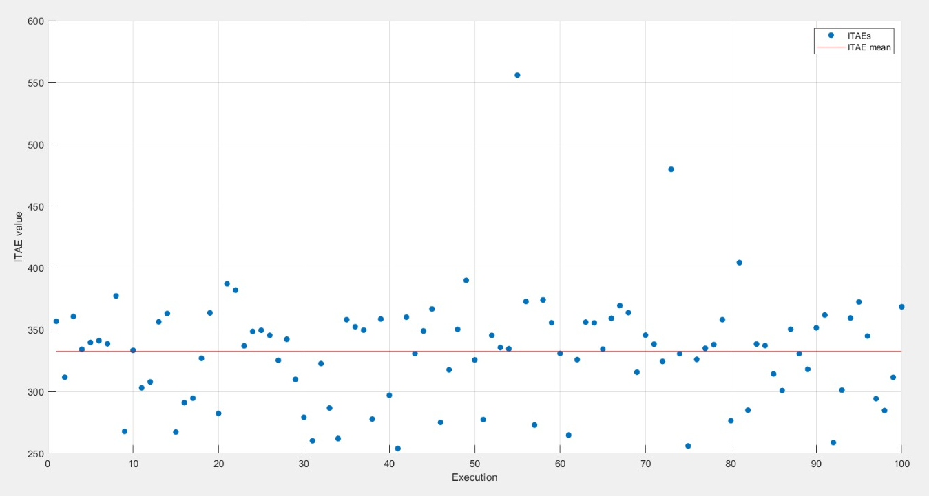
Media e varianza
Da un campione di 100 esecuzioni sono state stimate media e varianza delle ITAE nei minimi locali trovati dall’algoritmo BAS per la regolazione in ciclo chiuso del sistema di riferimento, utilizzando la ITAE come funzione costo.
Media | Varianza
332.6 | 1.9422e+03

Slide 13
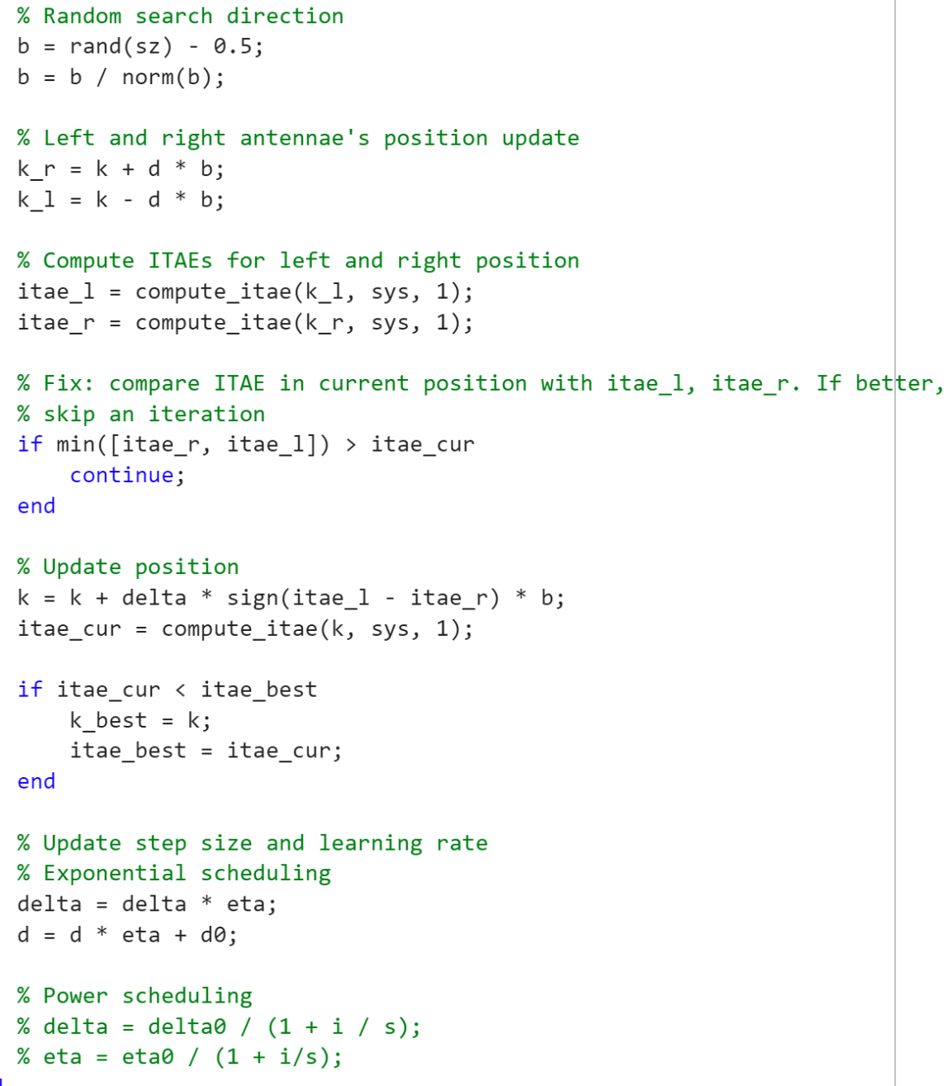
Miglioramento e correzioni del BAS
Alcune modifiche apportate al BAS per migliorarne il tasso di convergenza sono mostrate in figura.
Il vettore di direzione viene ora scelto con densità di probabilità uniforme in [-0.5, 0.5] invece che in [0, 1] così da includere componenti negative nella direzione di ricerca e non introdurre bias;
Se la funzione costo nelle prossime posizioni candidate è maggiore di quella attuale, rimaniamo fermi, così da non andare verso zone con costo maggiore, e non diminuiamo il passo; in questa implementazione, tuttavia, viene persa un’iterazione;
Utilizzo di diversi scheduling per la diminuzione del passo e l’area di ricerca dello scarafaggio.
Altre migliorie sono state impiegate, e.g. multistart.

Slide 14
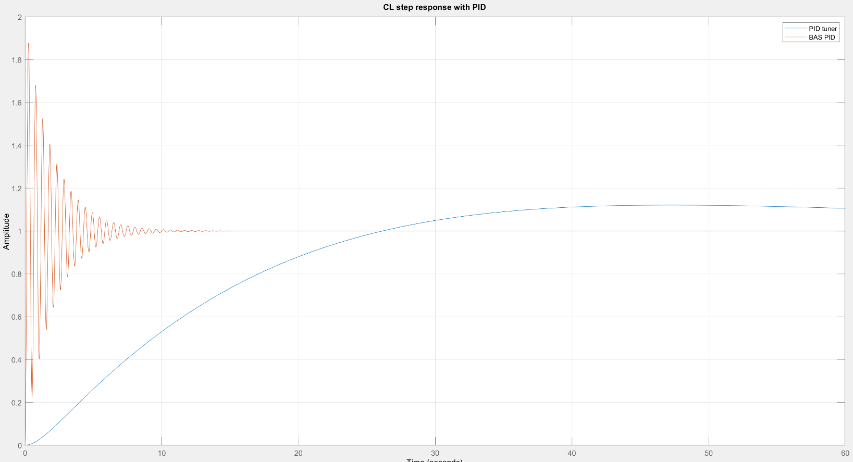
Confronto tra BAS e PID Tuner: risposte nel tempo
Le risposte nel tempo spesso mostrano un andamento oscillante (poli a parte reale negativa complessi coniugati in ciclo chiuso).

Slide 15
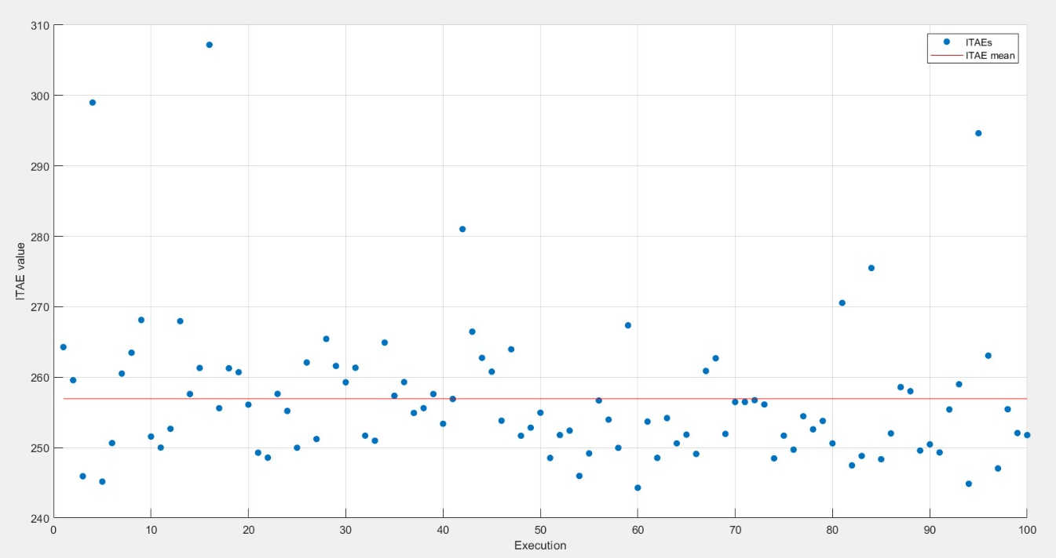
Media e varianza
Avendo introdotto queste modifiche nel BAS, sono state nuovamente stimate media e varianza delle ITAE nei minimi locali da esso trovati sempre in riferimento al sistema precedente, su 100 esecuzioni.
Media | Varianza
256.9 | 103.8718

Slide 16
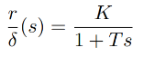
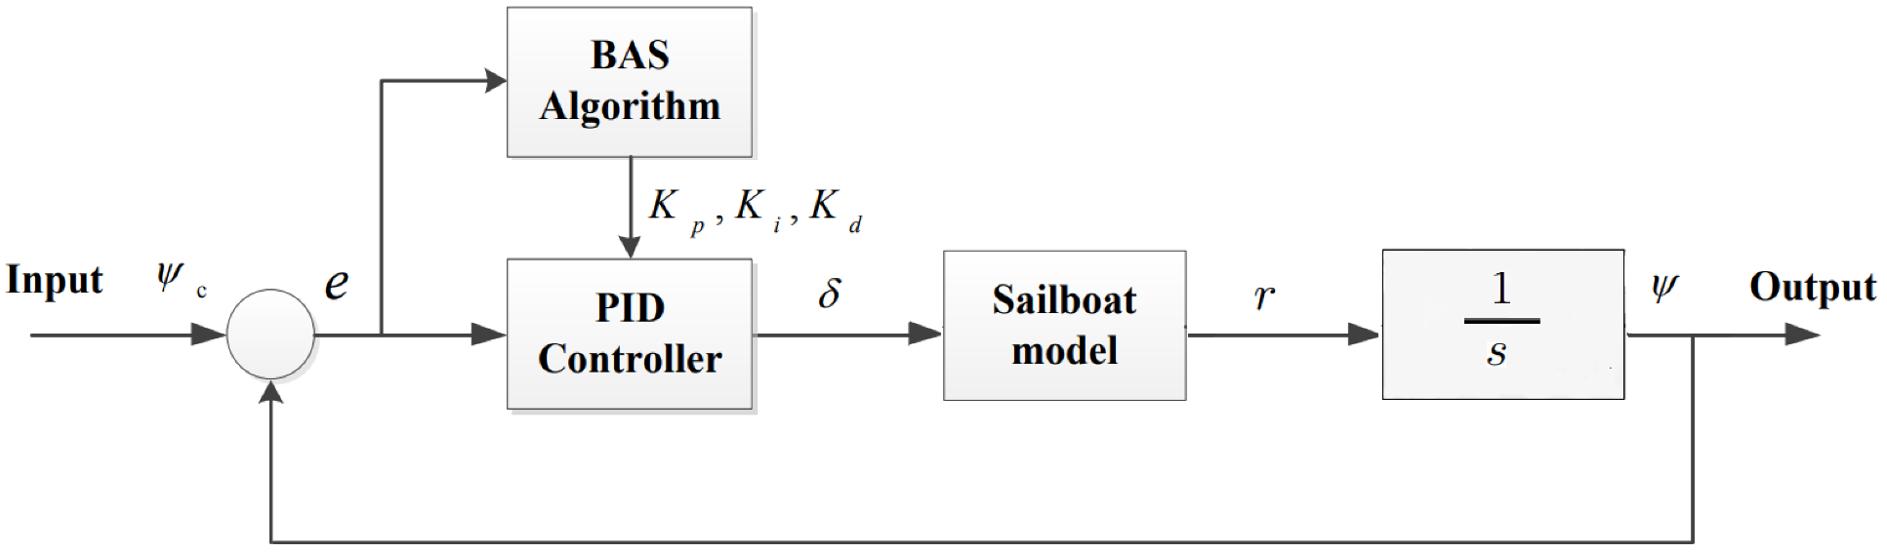
Sistema semplificato
Viste le difficoltà nel controllare il sistema proposto da [1] abbiamo voluto ulteriormente testare il BAS con il sistema semplificato in “Asymmetric Steering Hydrodynamics Identification of a Differential Drive Unmanned Surface Vessel”, che infatti trascura il ritardo di sterzo del timone [5];
Inoltre, abbiamo deciso implementare tutto il sistema usando gli script di MATLAB.
𝘳 è l’angolo di imbardata (yaw rate) che bisogna integrare per trovare 𝜓;
𝛿 è l’angolo del timone (rudder angle) desiderato;

Slide 17
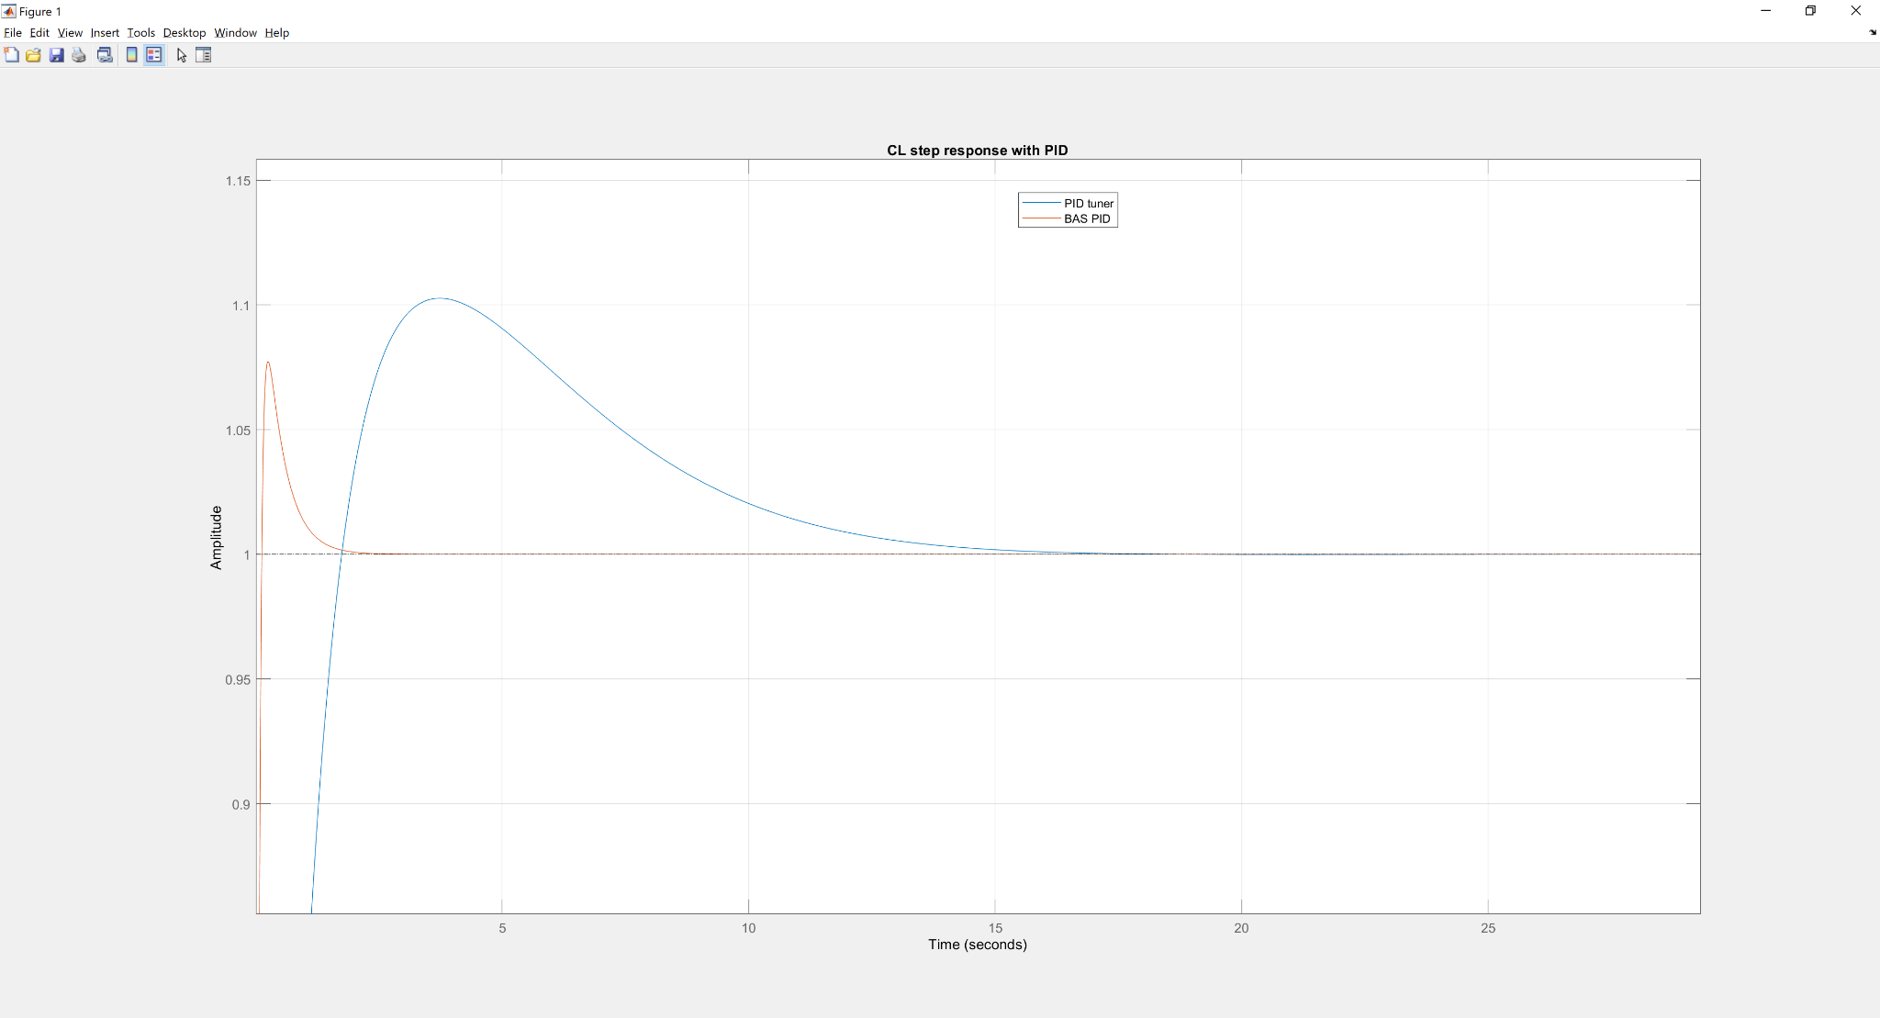
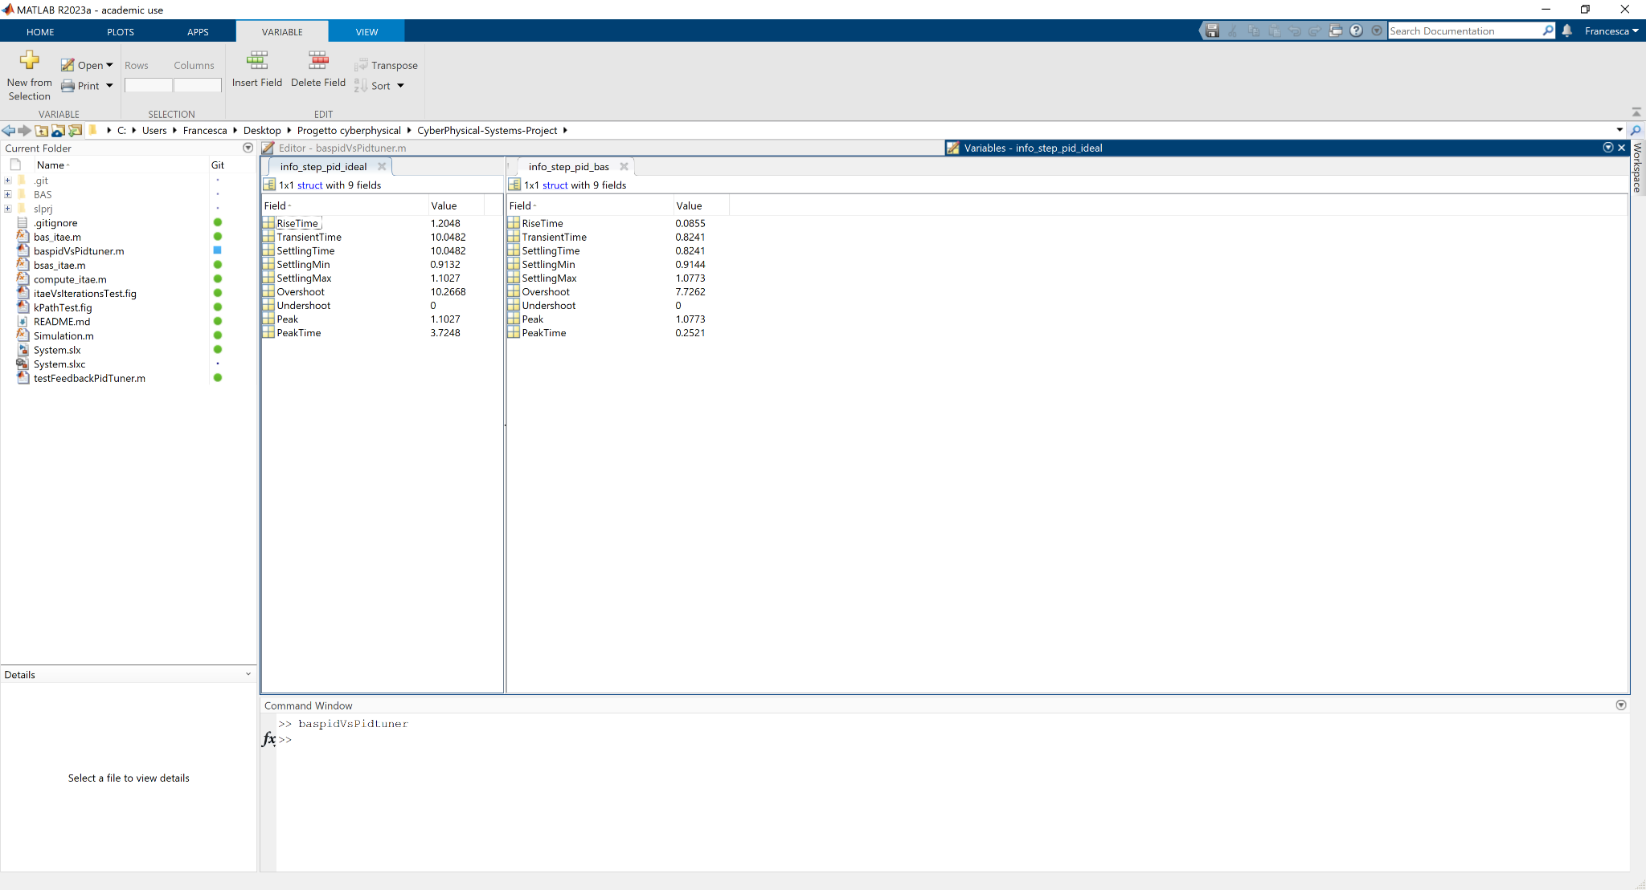
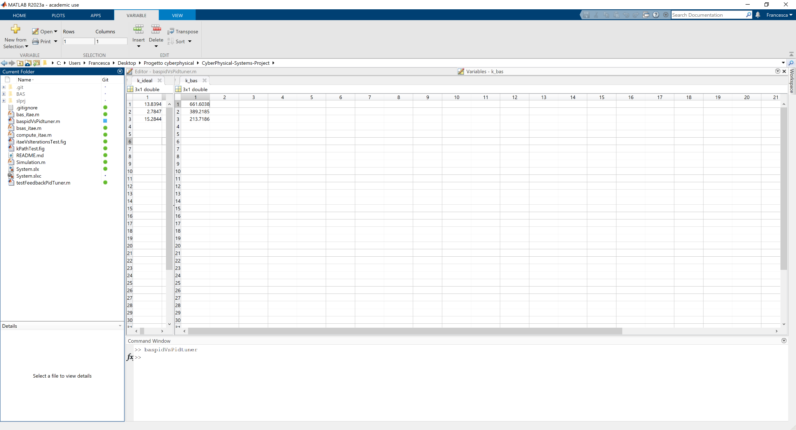
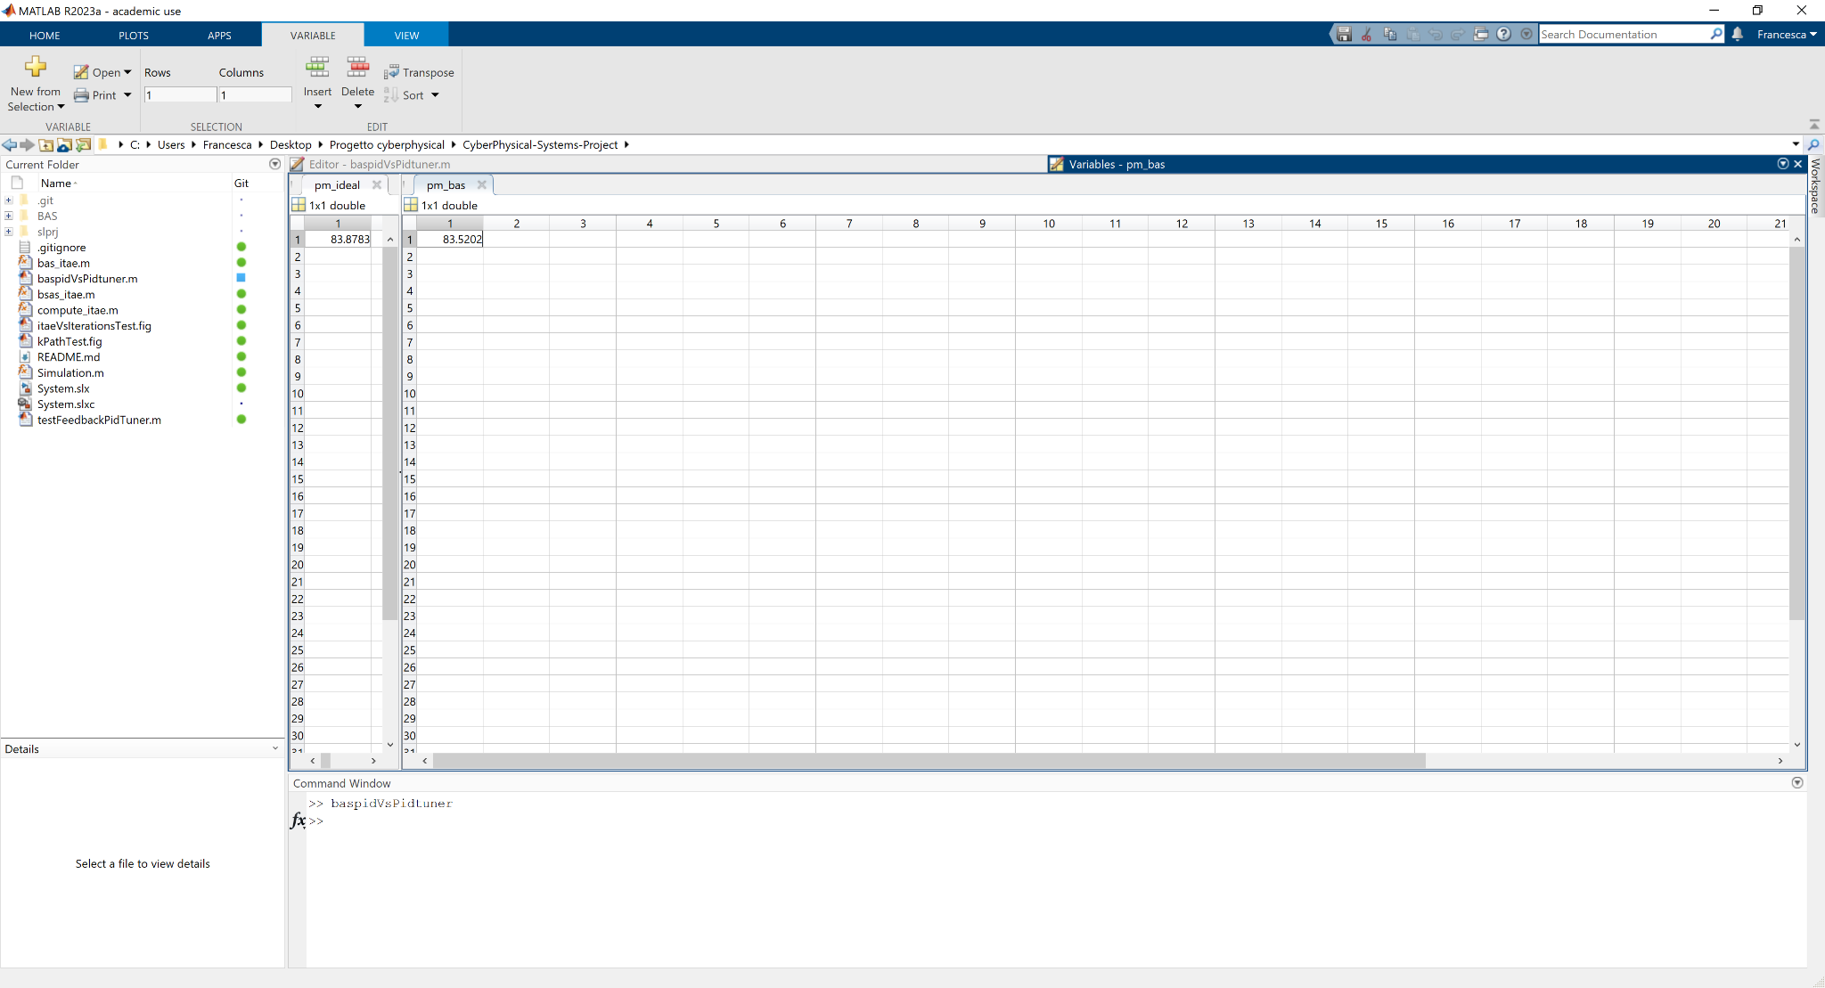
Confronto tra BAS e PID Tuner
I risultati ottenuti dal BAS proposto sono anche più soddisfacenti rispetto a quelli ottenuti dal PID Tuner.
Informazioni sulla risposta al gradino
Coefficienti PID
Margine di fase

Slide 18
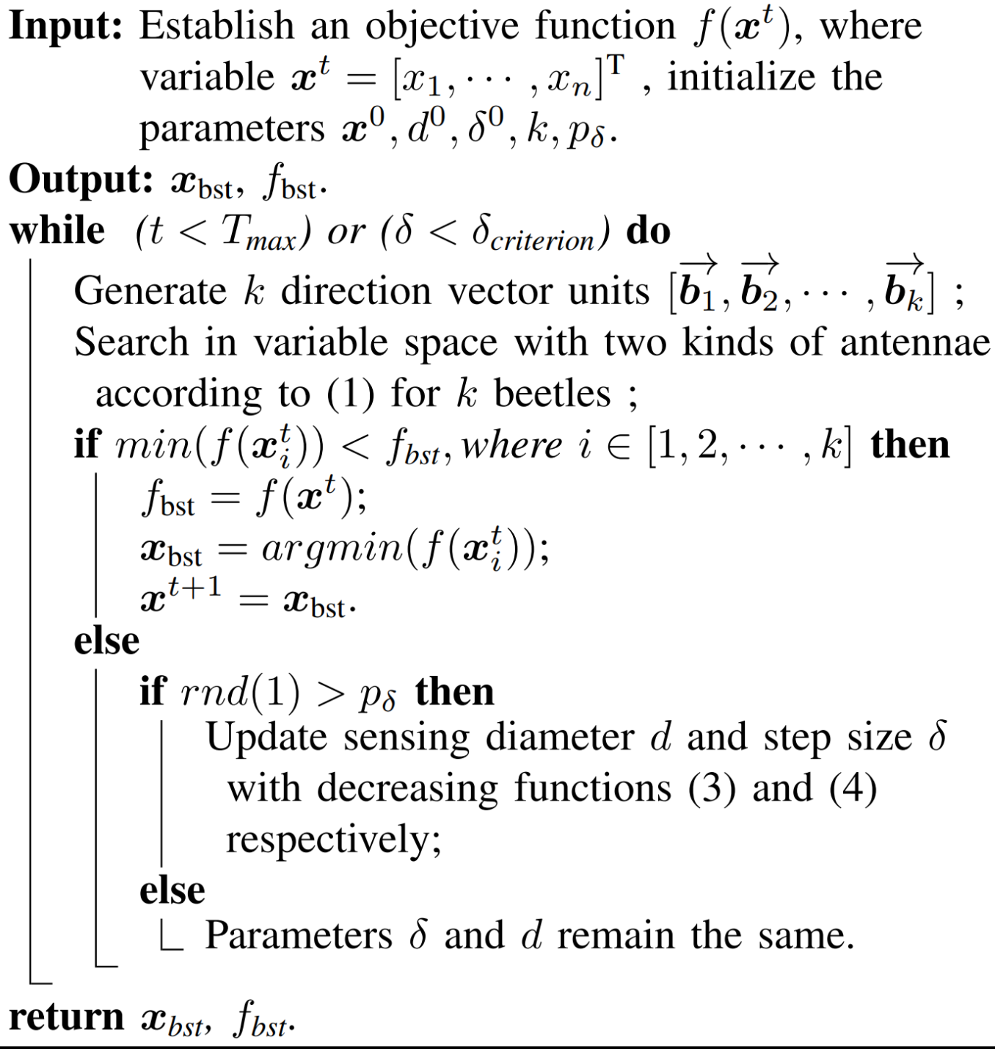
Beetle Swarm Antennae Search Algorithm (BSAS)
Nel BAS la direzione di ricerca è generata randomicamente ad ogni iterazione, il che rende l’algoritmo fortemente dipendente da essa e dal punto iniziale (randomico) e con elevata varianza nei risultati.
“BSAS:Beetle Swarm Antennae Search Algorithm for Optimization Problems” [6] introduce:
Una strategia feedback-based per l’aggiornamento del passo (non più aggiornato ad ogni iterazione, ma solo se non trovati nuovi minimi locali);
Beetle swarm per ricercare minimi locali lungo più direzioni (k scarafaggi contemporaneamente);
Una probabilità p_{𝛅} che tutti i beetle falliscano nel trovare un nuovo minimo locale.

Slide 19
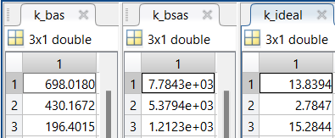
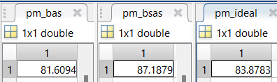
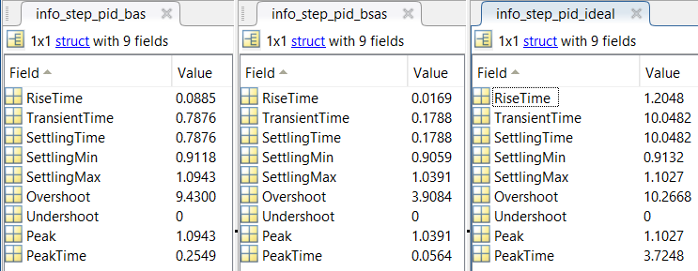
Confronto BAS, BSAS e PID Tuner: figure di merito
Sia BAS che BSAS ottengono generalmente risposte più veloci rispetto al PID Tuner (e anche con minore overshoot!), ma si noti l’ordine di grandezza dei coefficienti del PID.

Slide 20
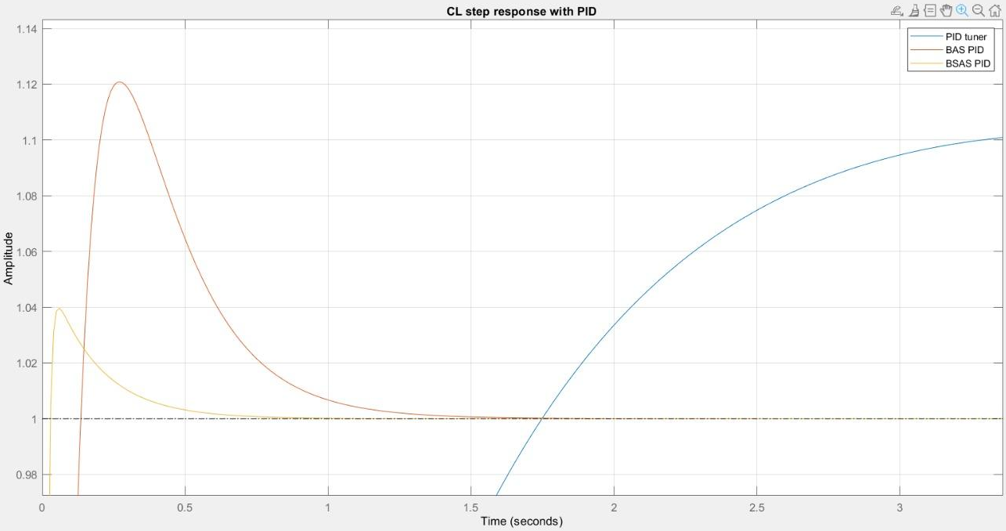
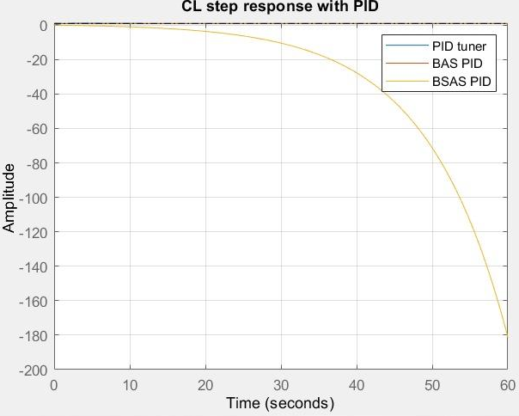
Confronto BAS, BSAS e PID Tuner: risposte nel tempo
Nonostante le ottime prestazioni del BSAS in caso di convergenza, bisogna far notare che esso riesce a ottenere dei parametri che portino alla convergenza meno spesso rispetto al BAS “migliorato”.

Slide 21
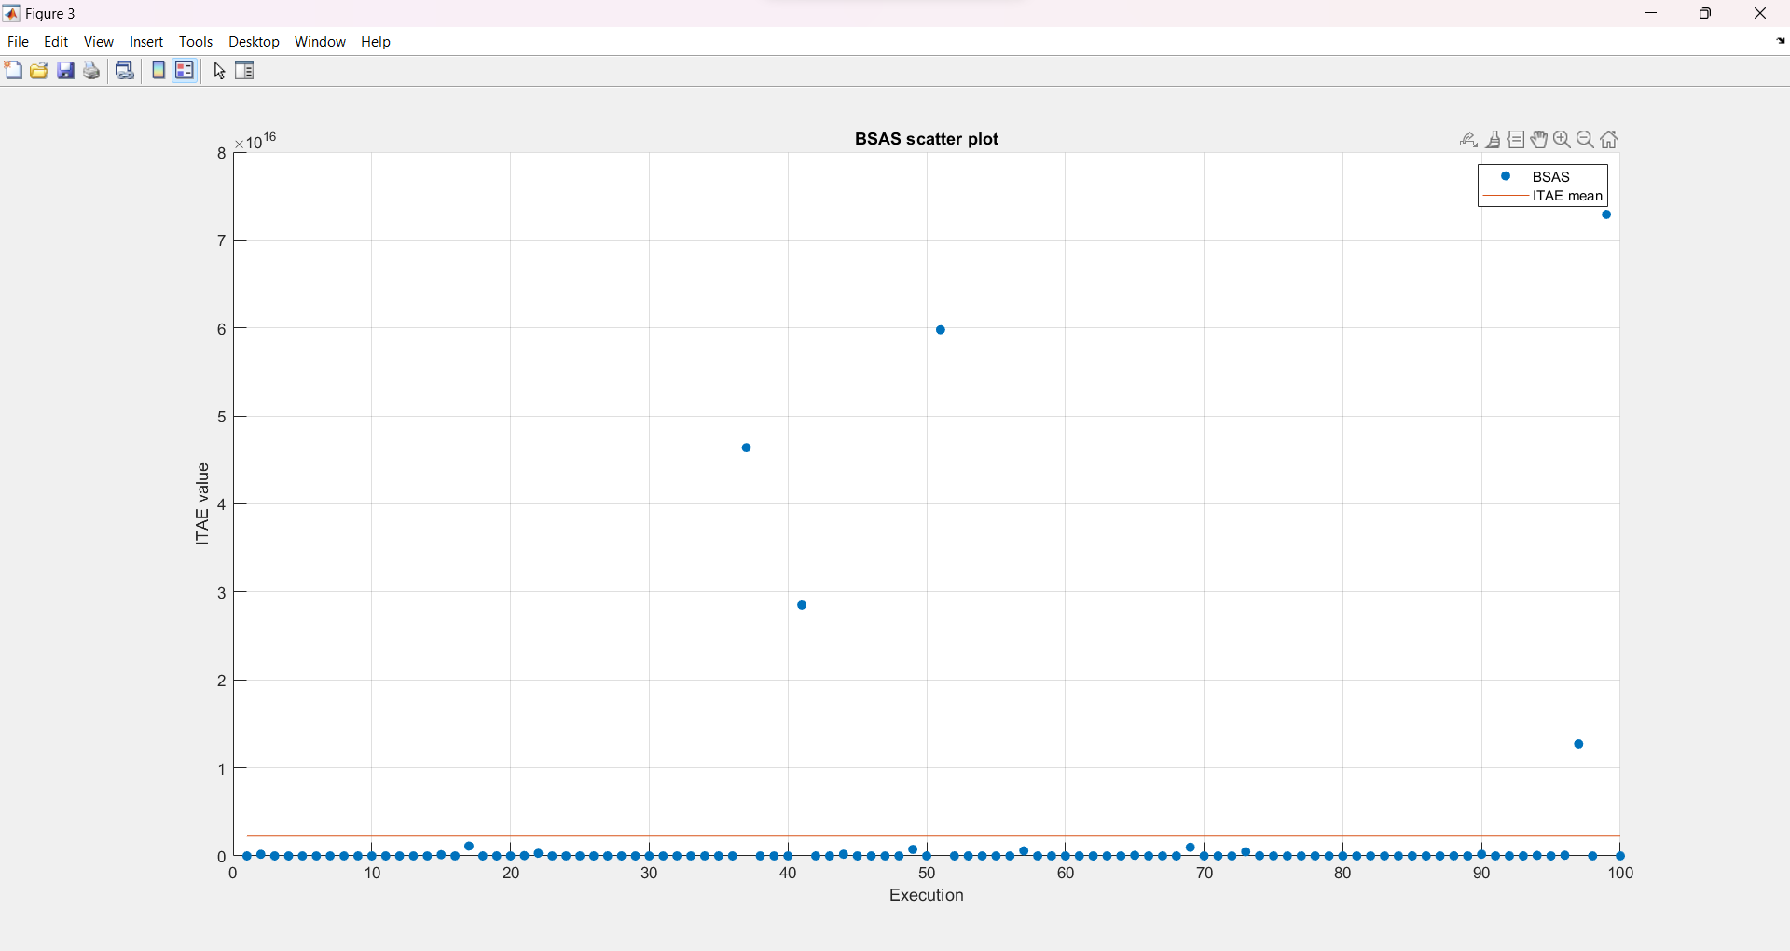
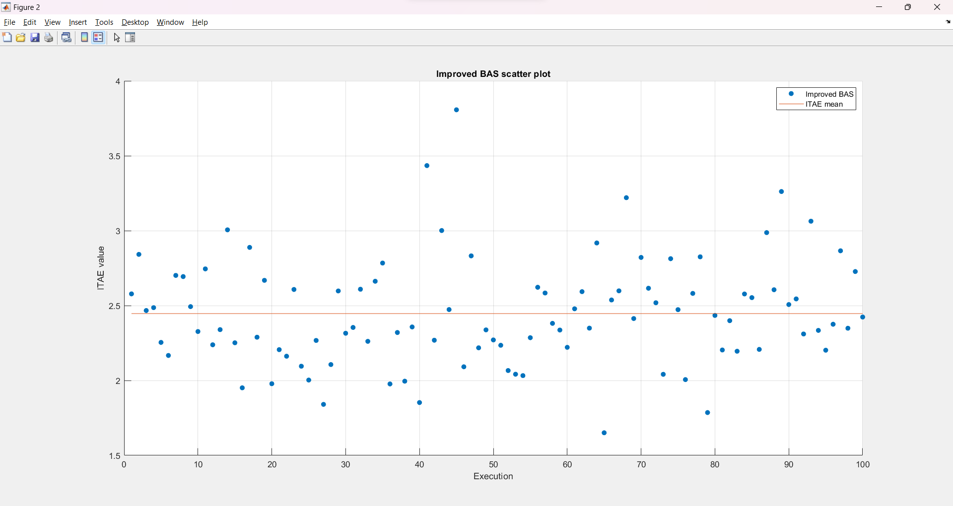
Media e varianza
Ancora una volta sono state valutate, sotto le stesse condizioni delle stime precedenti, media e varianza dei minimi locali trovati dal BAS proposto e BSAS in riferimento del sistema semplificato.
Media | Varianza
2.2548e+15 | 1.1629e+32
Media | Varianza
2.4465 | 0.1279

Slide 22
Risultati e spunti
Alcune considerazioni sui risultati ottenuti:
Il primo sistema sembra più difficile da controllare con BAS PID a causa delle forti oscillazioni presenti nell’uscita nel tempo;
Non risulta chiaro per quale motivo il BAS e BSAS tendano a dei parametri 𝘬_{p}, 𝘬_{i}, 𝘬_{d} così elevati;
Alcuni spunti per eventualmente proseguire quanto raggiunto finora:
Molti articoli hanno considerato il BAS in quanto algoritmo di ottimizzazione prestante e computazionalmente semplice per proporne alcune varianti (e.g. BSAS, EBAS, etc.) che ne migliorassero le caratteristiche (vedere l’introduzione di questo [7] per una loro lista);
In questo lavoro è stato implementato senza particolari accorgimenti l’algoritmo BSAS originale, che però potrebbe venire ulteriormente analizzato per ottimizzarne iperparametri quali numero di iterazioni, scheduling del passo e della distanza antenna-beetle, numero di beetle, etc. al fine di migliorarne il tasso di convergenza.
A proposito del numero di beetle nel BSAS, si è notato che, contrariamente alle aspettative, con un numero di beetle crescente l’algoritmo tendeva più facilmente a trovare risposte nel tempo divergenti. Si potrebbe valutare se si tratti di un baco nel codice o se esiste un limite superiore al numero di beetle per il problema affrontato.

Slide 23
Bibliografia
J., Xiangyuan, L. Shuai, “BAS: Beetle Antennae Search Algorithm for Optimization Problems”, International Journal of Robotics and Control, 2017
L. Zhou, K. Chen, Z. Chen, H. Dong and D. Song, "Course Control of Unmanned Sailboat Based on BAS-PID Algorithm", 2020 International Conference on System Science and Engineering (ICSSE), Kagawa, Japan, 2020, pp. 1-5
Meta-euristico: https://en.wikipedia.org/wiki/Metaheuristic
Codice implementato su Github: link.
G. Peeters, R. Boonen, M. Vanierschot, M. DeFilippo, P. Robinette, P. Slaets, “Asymmetric Steering Hydrodynamics Identification of a Differential Drive Unmanned Surface Vessel”, his research was funded by Flanders Research Foundation, IFAC-PapersOnLine,Volume 51, Issue 29, 2018
J. Wang, H. Chen, “BSAS:Beetle Swarm Antennae Search Algorithm for Optimization Problems”, 2018
Qian, Q., Deng, Y., Sun, H. et al. Enhanced beetle antennae search algorithm for complex and unbiased optimization. Soft Comput 26, 10331–10369 (2022). https://doi.org/10.1007/s00500-022-07388-y

